Slide 1


Slide 2







Thứ……ngày…..tháng……năm…….

Slide 3


Slide 4

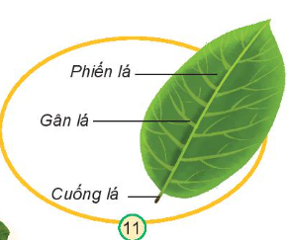
1. Chỉ và nói tên các bộ phận của lá cây ở hình 11.
Lá cây có: phiến lá, gân lá và cuống lá
Notes:
更多模板请关注：https://haosc.taobao.com

Slide 5
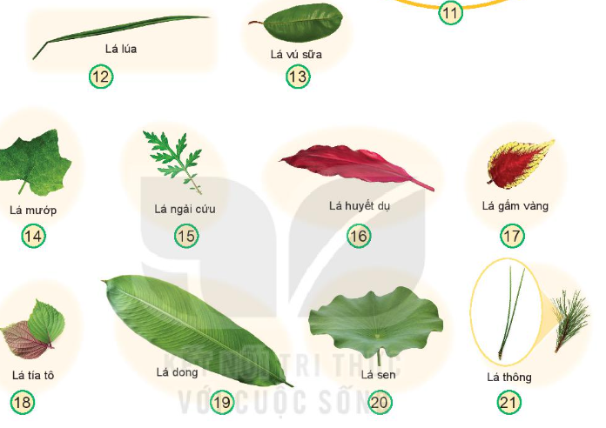

2. Nhận xét và so sánh về hình dạng, kích thước, màu sắc của một số lá cây các hình dưới đây.
Thảo luận nhóm 4
Notes:
更多模板请关注：https://haosc.taobao.com

Slide 6
 | Hình dạng | Kích thước | Màu sắc
Lá lúa | Lá dài, hẹp ngang | Nhỏ | Xanh
Lá vú sữa | Lá hình bầu dục | Nhỏ | Xanh
Lá mướp | Lá hình trái tim | Vừa | Xanh
Lá ngải cứu | Các lá nhỏ đối xứng nhau xếp đối xứng trên lá | Nhỏ | Xanh
Lá huyết dụ | Lá hình dài vót nhọn phần đuôi | Vừa | Đỏ
Lá gấm vàng | Lá hình bầu dục vót nhọn phần đuôi | Nhỏ | Trong đỏ, viền vàng
Lá tía tô | Hình trái tim, mép răng cưa | Nhỏ | Trên xanh, dưới tím
Lá dong | Lá dài | To | Xanh
Lá sen | Lá hình tròn Mép lá hơi uốn lượn, gân tỏa tròn, nổi rõ ở mặt dưới. | To | Xanh
Lá thông | Các lá nhỏ dài xếp thành chùm dài | Nhỏ | Xanh
Notes:
更多模板请关注：https://haosc.taobao.com

Slide 7
Lá cây thường có màu xanh lục;
Một số lá cây có màu đỏ, màu vàng,... với nhiều hình dạng, kích thước khác nhau
Ghi nhớ

Slide 8


Slide 9
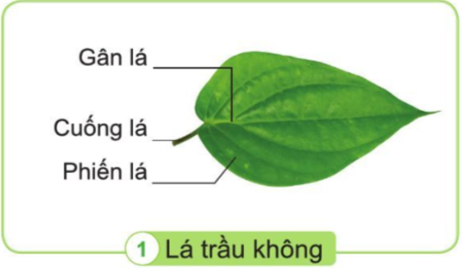
Quan sát một lá cây, vẽ và ghi tên các bộ phận của lá cây đó.
Ví dụ: lá trầu không

Slide 10











Notes:
Thiết kế: Hương Thảo – Zalo: 0972115126

Slide 11


Slide 12
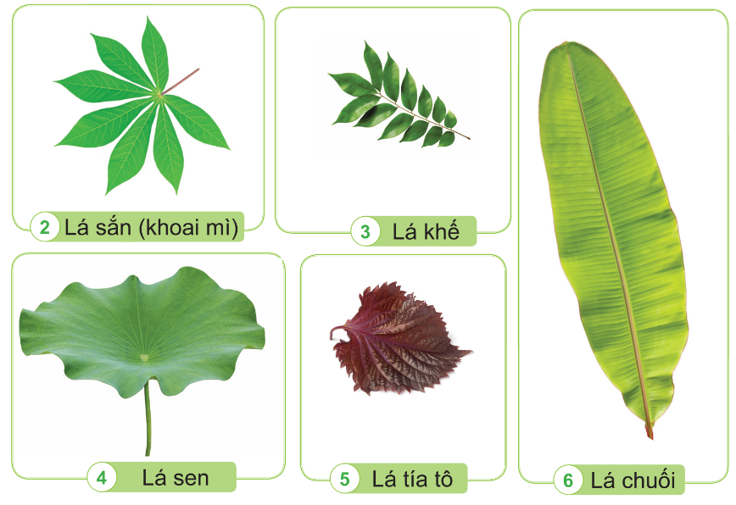
Xếp lá cây vào nhóm phù hợp trong bảng
HÌNH DẠNG CỦA LÁ CÂY
Hình kim (Hình dài) | Hình bầu dục | Hình tròn
Thảo luận nhóm 4

Slide 13
Notes:
Thiết kế: Hương Thảo – Zalo: 0972115126

Slide 14
HÌNH DẠNG CỦA LÁ CÂY
Hình kim (Hình dài) | Hình bầu dục | Hình tròn
Lá sắn | Lá khế, lá tía tô, lá chuối | Lá sen

Slide 15

Notes:
Thiết kế: Hương Thảo – Zalo: 0972115126

